Slide 2
Základní informace
založení parlamentu:
31. 3. 2016
bývalým hejtmanem PK Václavem Šlajsem
40 členů ke dni založení
členové parlamentu:
studenti středních škol Plzeňského kraje
dokumenty:
Statut KPDM PK
Jednací řád KPDM PK
Volební řád pro volbu Předsednictva
zápisy ze zasedání

Slide 4
Logo a název parlamentu
2016-2020 Krajský parlament dětí a mládeže Plzeňského kraje autor loga: Karolína Polenová (SŠ Horažďovice – bývalá členka parlamentu)
od r. 2020 Studentský parlament Plzeňského kraje autoři loga: Oldřich Neumann (Gymnázium Plzeň, Mikulášské nám. 23 – předseda parlamentu) Kateřina Kurschová (SŠ Horažďovice – členka parlamentu)

Slide 5
Struktura parlamentu Parlament
zasedá jednou měsíčně
zasedání řídí předseda či místopředseda

Slide 6
Struktura parlamentu Předsednictvo
7 nebo 9 členů
složení: předseda, místopředseda/místopředsedové, tajemník, mluvčí, členové Předsednictva
zasedání Předsednictva se koná před zasedáním celého parlamentu

Slide 7
Struktura parlamentu Koordinátoři
pomáhají parlamentu při projektech
plně komunikují s Krajským úřadem
zařizují věci, které členové parlamentu ze zákona nemohou

Slide 8
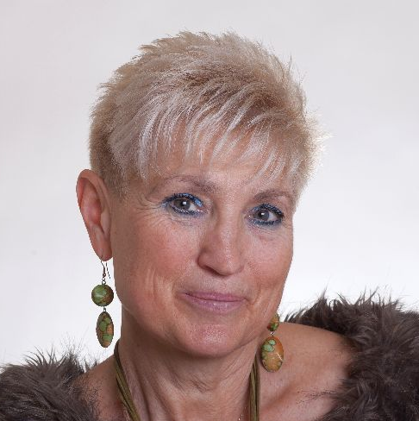
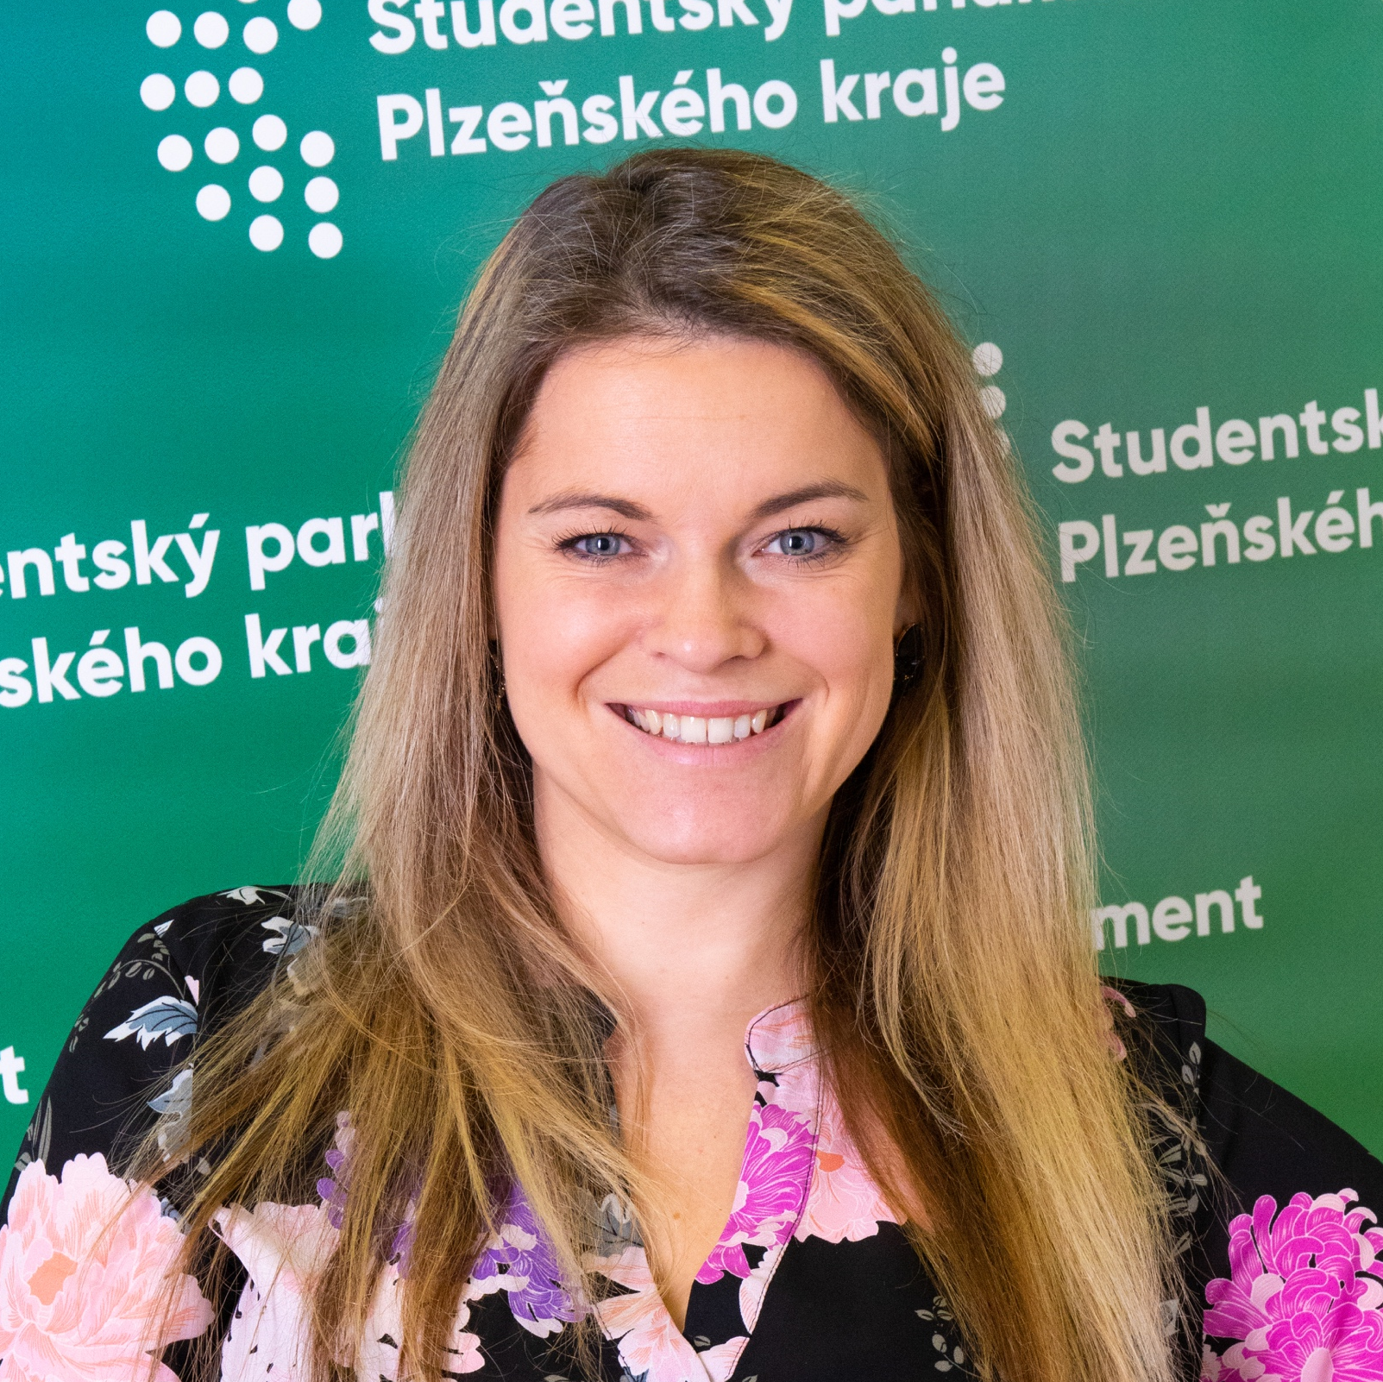
Struktura parlamentu Koordinátoři
Bc. Eva Tischlerová
Ředitelka SVČ RADOVÁNEK Koordinátorka činností SPPK
Bc. Simona Andersová
Koordinátorka činností SPPK

Slide 9
Struktura parlamentu

Slide 10
Cíle parlamentu
propojit žáky z různých škol a zkvalitnit jejich studentský život v našem kraji
být „pomocnou rukou“ mezi vedením kraje a studenty
připravovat akce, které by mladým umožnily nahlížet na chod kraje, politiky, či cestování do zahraničí a podobně.
spolupráce s ostatními parlamenty (i na mezinárodní úrovni)

Slide 11
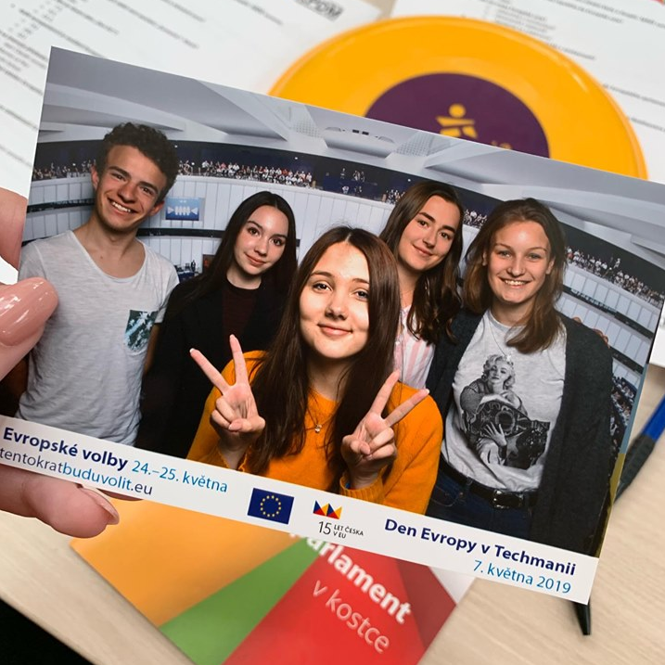
Společné zážitky Workshopy

Slide 12
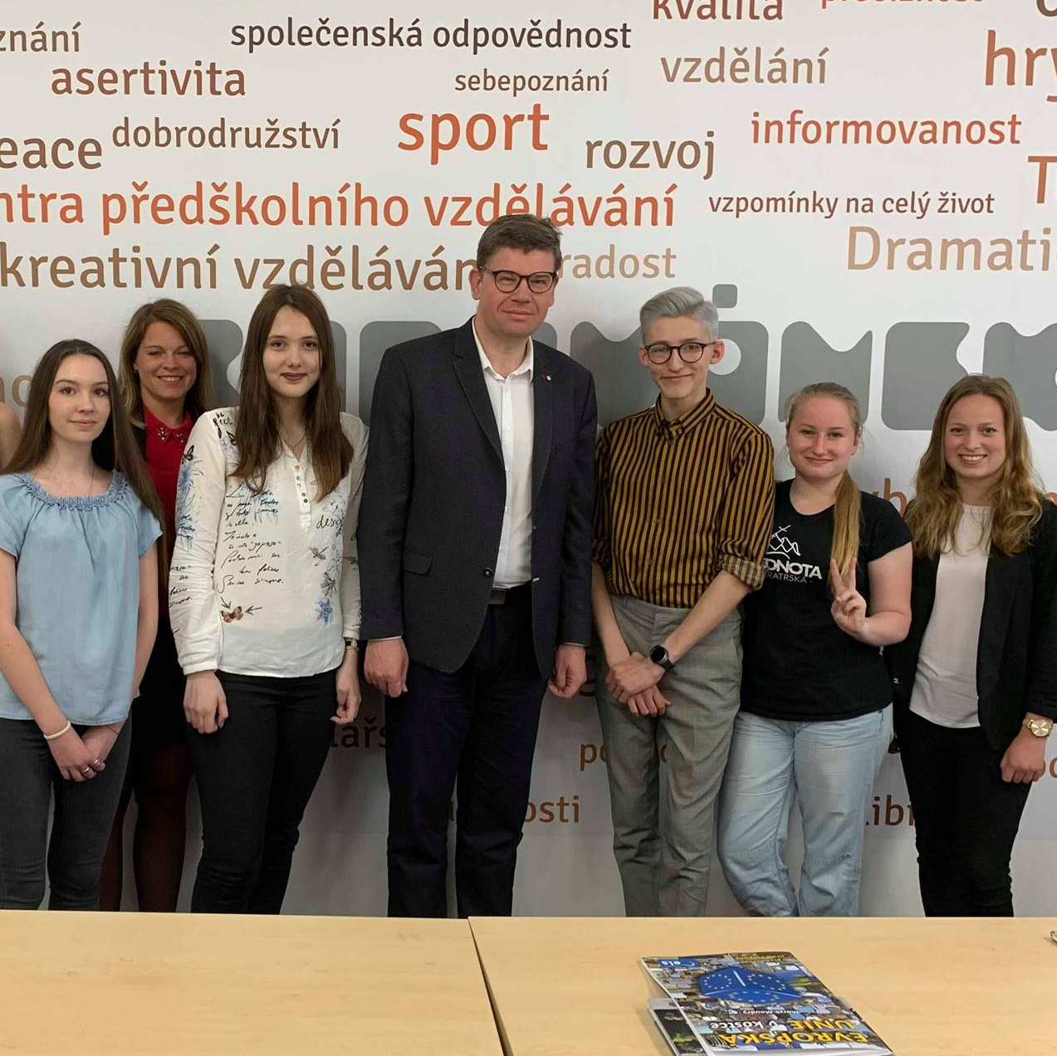
Společné zážitky Besedy se zajímavými lidmi

Slide 13
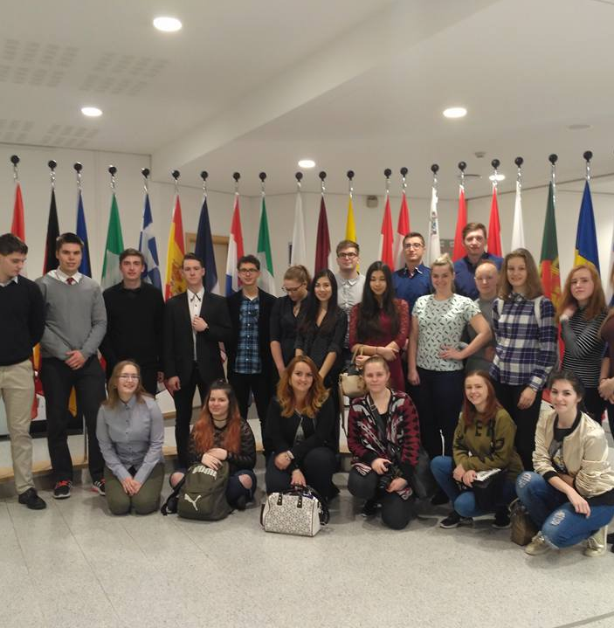
Společné zážitky Mezinárodní konference

Slide 14
Společné zážitky Vzdělávací exkurze a zájezdy

Slide 15
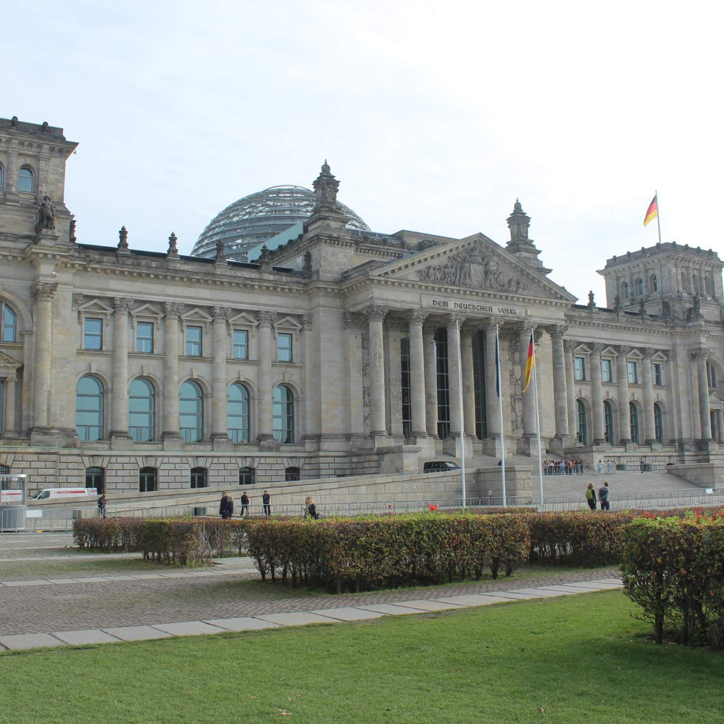
Naše cesty do zahraničí
BRUSEL – exkurze v Evropském parlamentu a poznávání památek Bruselu
BERLÍN – křižovatka světových dějin
OSVĚTIM – vzdělávací exkurze a historie holokaustu
ITÁLIE – uctívání památky československých legii
REGENSBURG – mezinárodní konference a setkání mladých lidí z mnoha zemí světa

Slide 16
Vzdělávání a rozvoj osobnosti
Vzdělávací besedy
Workshopy
Vliv médií na společnost s Martinem Karlíkem, expertem na média a komunikaci.
Diskuze s hejtmanem PK Josefem Bernardem o různých tématech, které trápí studenty PK.
Setkání s ředitelem Techmania science center Vlastimilem Volákem na téma Školství a jeho rozvoj.
komunikační dovednosti s bývalou moderátorkou TV NOVA Janou Adámkovou
digitální dovednosti a mediální historie

Slide 17
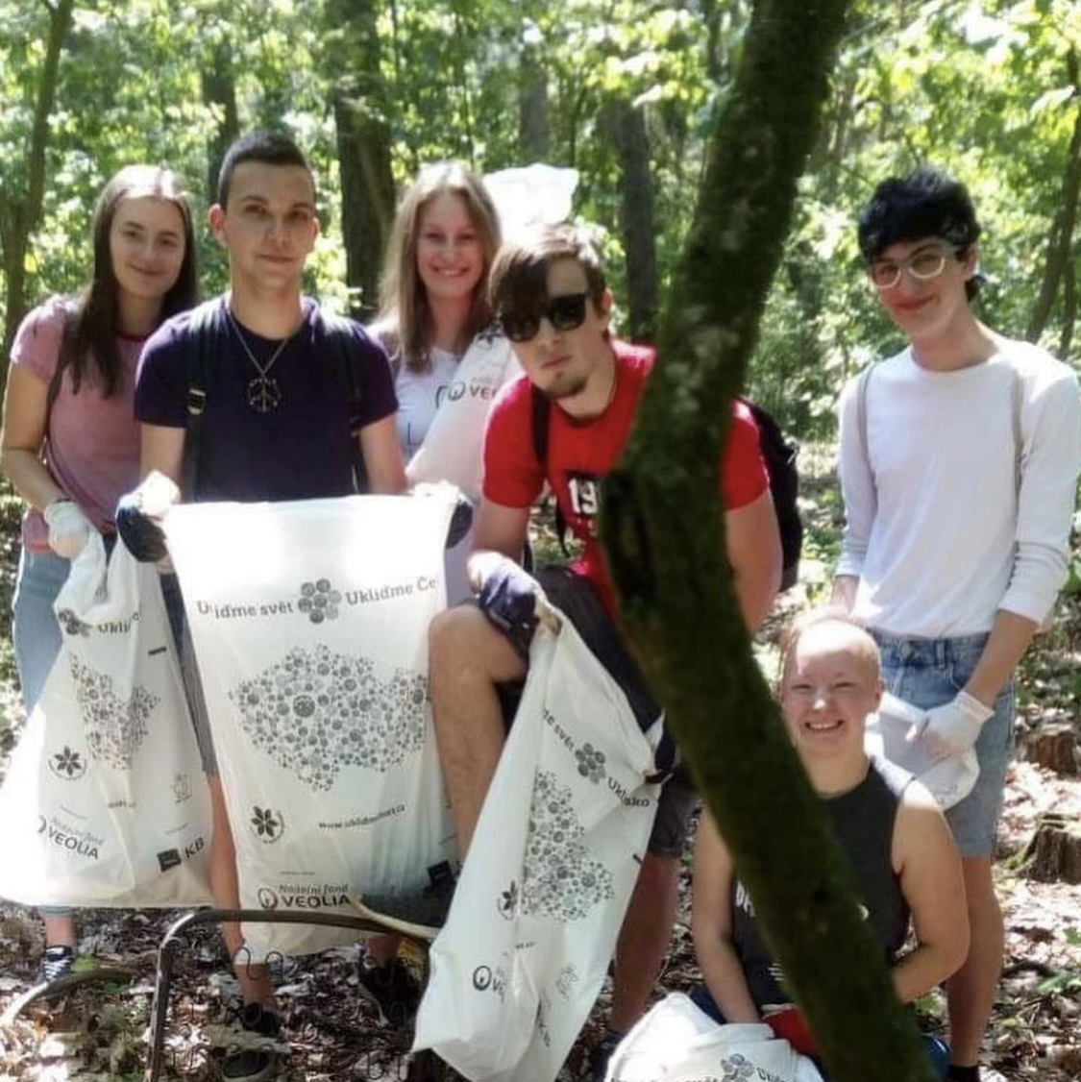
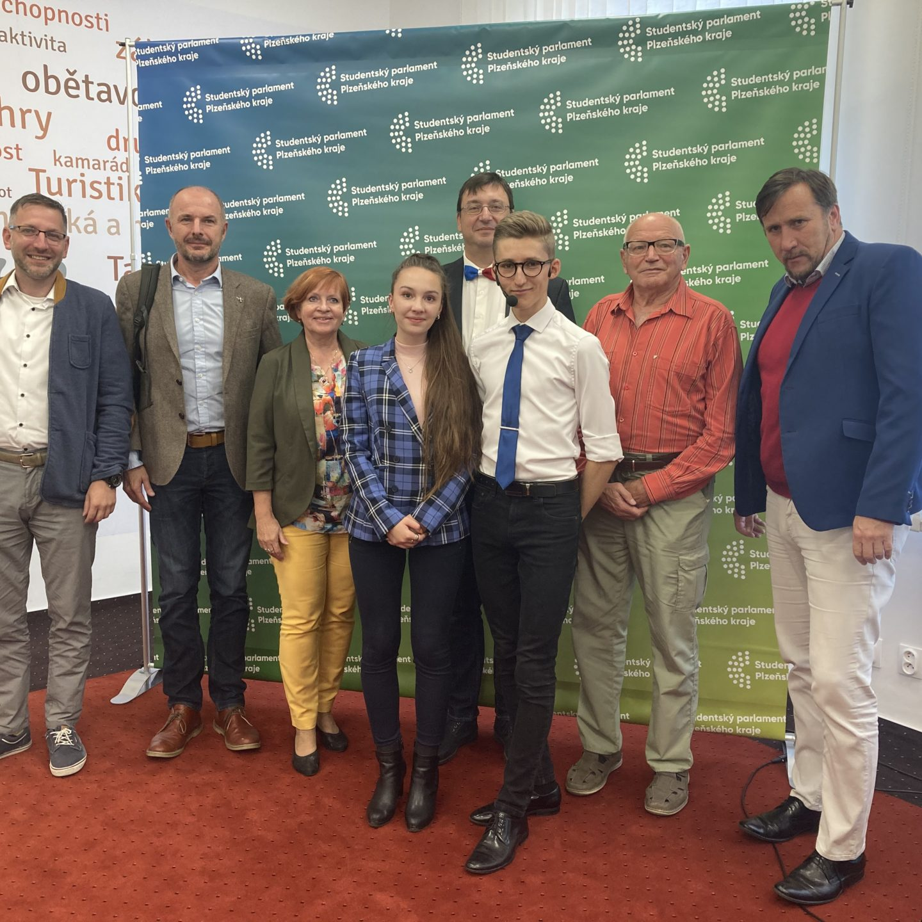
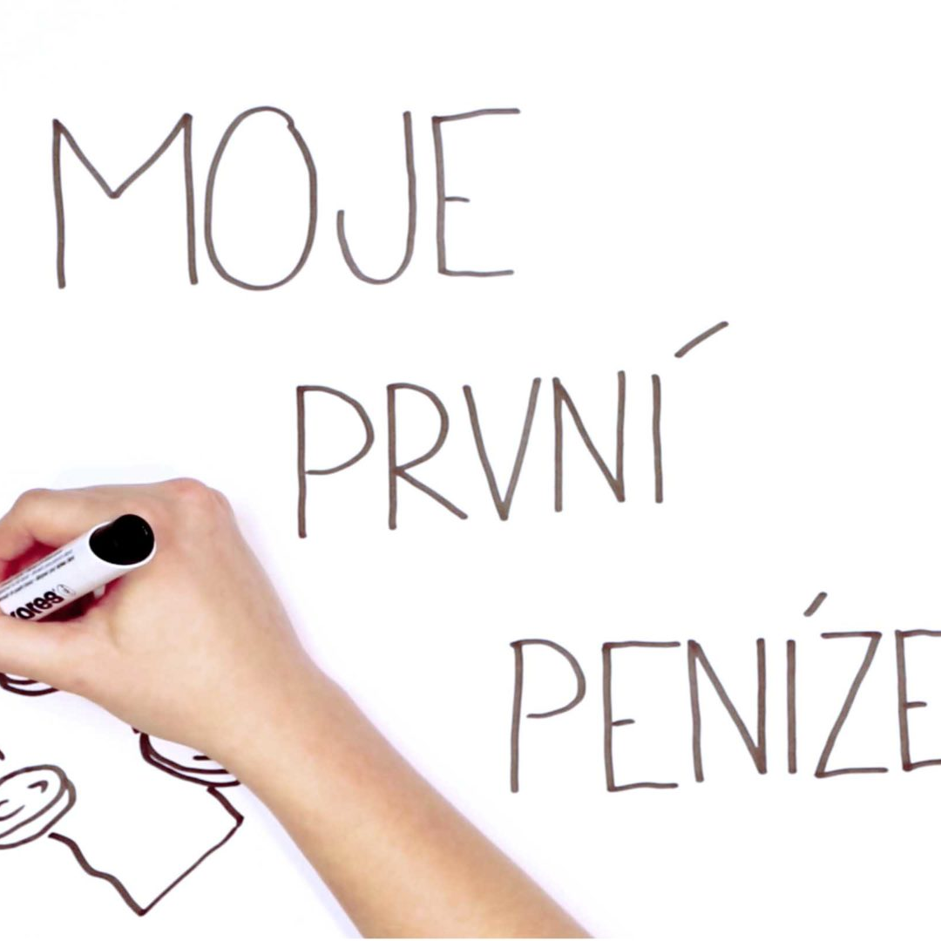
Prospěch veřejnosti? Naše projekty
Ukliď si svůj domov
Zavolíme?
SŠ očima studentů
Moje první peníze
pomoc a spolupráce při organizaci festivalů a veletrhů

Slide 18
Facebook: Studentský parlament Plzeňského kraje
Instagram: @parlament.pk
Web: parlament.radovánek.cz

